Slide 1
Исследовательская работа по теме: «Компьютерные игры – вред или польза для младших школьников?»
Составил: Майоров Артём, учащийся 2 «Г» класса, ГБОУ СОШ №2 города Сызрани
Руководитель: Рябова Н.А.
Notes:
Этот шаблон можно использовать как начальный файл для представления учебных материалов группе слушателей.
Разделы
Для добавления разделов щелкните слайд правой кнопкой мыши. Разделы позволяют упорядочить слайды и организовать совместную работу нескольких авторов.
Заметки
Используйте раздел заметок для размещения заметок докладчика или дополнительных сведений для аудитории. Во время воспроизведения презентации эти заметки отображаются в представлении презентации.
Обращайте внимание на размер шрифта (важно обеспечить различимость при ослабленном зрении, видеосъемке и чтении с экрана)
Сочетаемые цвета
Обратите особое внимание на графики, диаграммы и надписи.
Учтите, что печать будет выполняться в черно-белом режиме или в оттенках серого. Выполните пробную печать, чтобы убедиться в сохранении разницы между цветами при печати в черно-белом режиме или в оттенках серого.
Диаграммы, таблицы и графики
Не усложняйте восприятие: по возможности используйте согласованные, простые стили и цвета.
Снабдите все диаграммы и таблицы подписями.

Slide 2
Актуальность моего исследования определяется тем фактом, что на сегодняшний день всё больше школьников проводят время играя в компьютерные игры, они являются неотъемлемой частью их жизни и не все из них знают, какие правила надо соблюдать, чтоб сохранить своё здоровье.
Notes:
Дайте краткий обзор презентации. Опишите главную суть презентации и обоснуйте ее важность.
Представьте каждую из основных тем.
Чтобы предоставить слушателям ориентир, можно можете повторять этот обзорный слайд в ходе презентации, выделяя тему, которая будет обсуждаться далее.

Slide 3
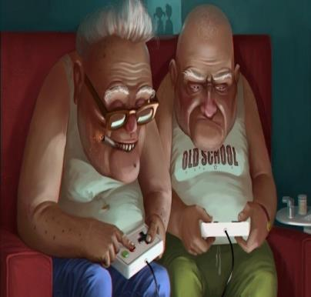
Цель исследования – выяснить положительные и отрицательные стороны влияния компьютерных игр на человека.
Notes:
Это другой параметр для обзорных слайдов, использующих переходы.

Slide 4
Задачи исследования:
1
2
3
Узнать историю возникновения компьютера;
Выяснить, кто создает компьютерные игры;
4
Узнать, какие виды компьютерных игр существуют;
Узнать, в какие игры больше играют дети, и что они думают о вреде и пользе компьютерных игр;

Slide 5
5
6
7
Исследовать, какая польза и вред от компьютерных игр;
Подвести итоги исследования.
Подобрать упражнения для снижения вреда от компьютерных игр на здоровье ребёнка;

Slide 6
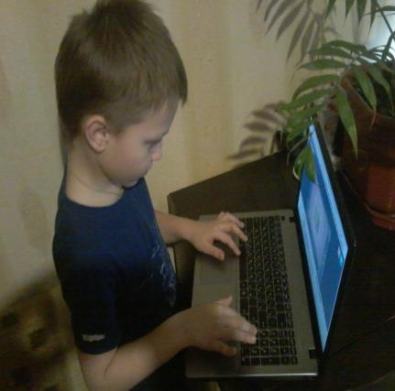
Гипотеза: играть в компьютерные игры – приносить вред или пользу организму?

Slide 7
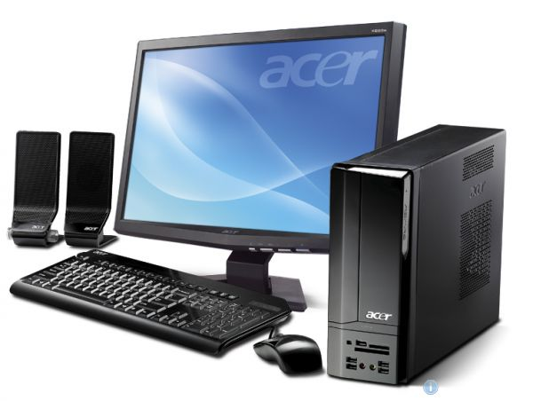
Слово компьютер, пришло к нам из далекого восемнадцатого века. Впервые оно встречается в Оксфордском словаре. Изначально, понятие компьютер, трактовалось как вычислитель. Именно такой перевод этого слова с английского языка.
История возникновения компьютера
Notes:
Это другой параметр для обзорного слайда.

Slide 8
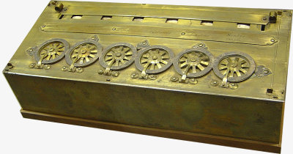
Первые компьютеры или вычислители, были механическими приборами и умели выполнять простейшие математические операции, такие как сложение и вычитание. В 1653 году, появилась первая вычислительная машина, способная на решение более сложных задач, а точнее, делить и умножать.
Notes:
Это другой параметр для обзорного слайда.

Slide 9
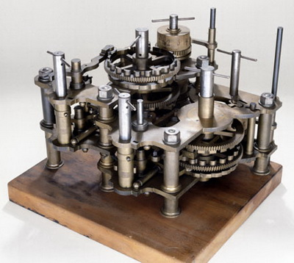
В 1822 году, впервые была изобретена машина, способная решать простые уравнения. Это был величайший прорыв в области развития вычислительной техники.
Notes:
Какие способности приобретут слушатели по завершении обучения? Коротко опишите каждую цель и полезность данной презентации для слушателей.

Slide 10
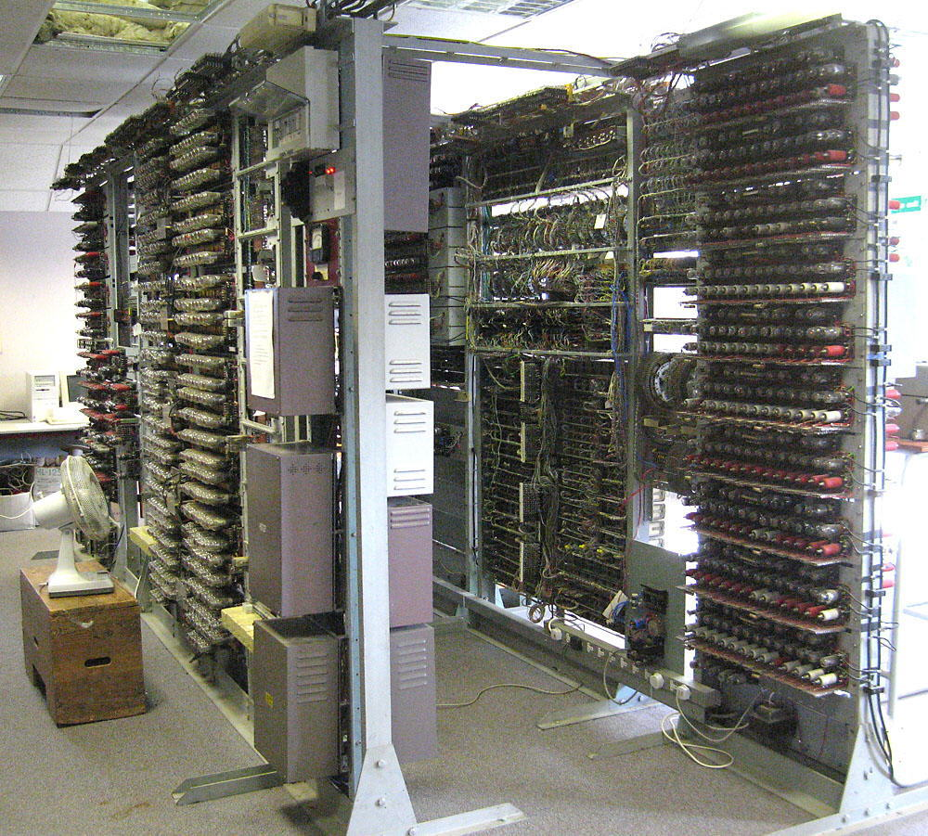
В 1946 г. появилась первая ЭВМ. Её вес, размеры и мощность потребления энергии, для нашего понимая, были просто шокирующими.
Notes:
Какие способности приобретут слушатели по завершении обучения? Коротко опишите каждую цель и полезность данной презентации для слушателей.

Slide 11
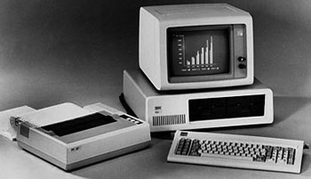
С появлением полупроводниковых приборов, постепенно вытесняющих вакуумные лампы, надежность компьютеров повышалась, а размеры становились всё меньше. У компьютера появилась оперативная память для хранения информации. Машины научились записывать данные на магнитные диски.
Notes:
Какие способности приобретут слушатели по завершении обучения? Коротко опишите каждую цель и полезность данной презентации для слушателей.

Slide 12
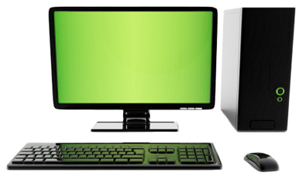
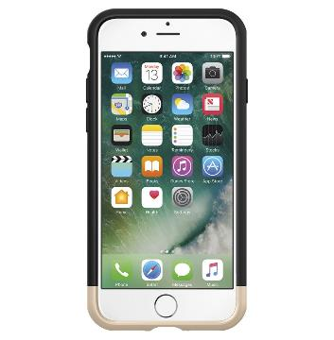
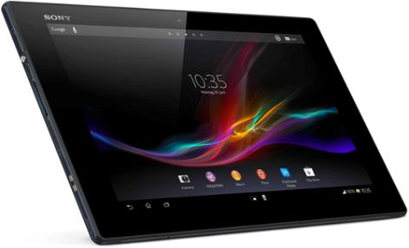
Постепенно прогресс подвел компьютер к тому, что мы видим сегодня. Машины становились всё мощнее и компактнее. Появились ноутбуки, нетбуки, планшетные ПК и т.д.
Notes:
Какие способности приобретут слушатели по завершении обучения? Коротко опишите каждую цель и полезность данной презентации для слушателей.

Slide 13
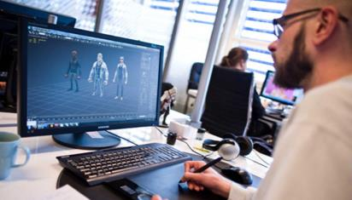
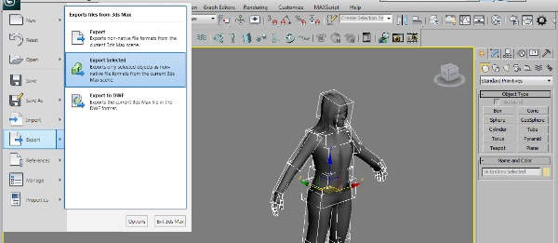
Кто создает компьютерные игры?
В крупной фирме игру создают не один и не два человека. В коллективе разработчиков должен быть дизайнер игры, программисты, художники и даже композиторы.
Notes:
Используйте заголовки разделов для каждой из тем, чтобы переход был понятен для аудитории.

Slide 14
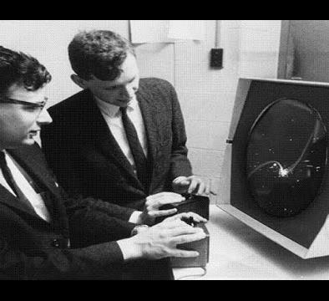
Первая в мире компьютерная игра
Первая компьютерная игра появилась в далеком январе 1962 года. Ее изобрели тогда еще два студента Стив Рассел и Мартин Гретц. Они буквально за два месяца с свое свободное время создали простенькую компьютерную игру под названием Spacewar. Эта игра о поединке двух космических кораблях. Два студента были увлечены научной фантастикой, а так же всем, что ее сопутствовало.

Slide 15
В общем игра представляла собой черное поле на экране компьютера, которое символизировало космос. На этом космическом пространстве располагалось определенное количество белых точек, которые представляли собой звезды. Ну и главными персонажами этой игры были, как уже говорилось выше два космических корабля (ракеты). Целью игры было уничтожение вражеской ракеты.

Slide 16
Виды компьютерных игр
Компьютерные игры делятся на несколько основных классов:
Notes:
Добавьте слайды в раздел по каждой теме, включая слайды с таблицами, диаграммами и изображениями.
Образцы макетов таблицы, диаграммы, изображения и видео см. в следующем разделе.

Slide 17
Приключенческая игра (англ. Adventure) — главной частью игры является история
Экшн (англ. Action) — игра, характеризующая частым и активным нажатием кнопок управления
Notes:
Будьте кратки. Сделайте текст как можно более кратким для использования крупного шрифта.

Slide 18
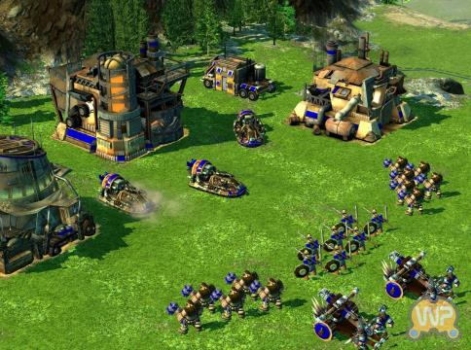
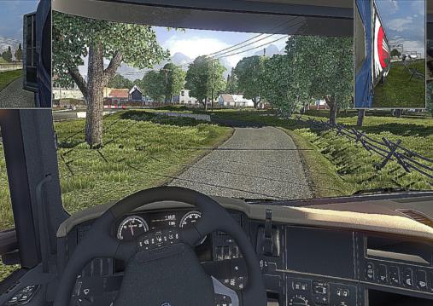
Стратегическая игра (англ. Strategy) — необходимость игроку делать нетривиальный выбор
Компьютерный симулятор (англ. Simulator) — игрок делает множество упражнений и оттачивает свою технику
Notes:
Будьте кратки. Сделайте текст как можно более кратким для использования крупного шрифта.

Slide 19
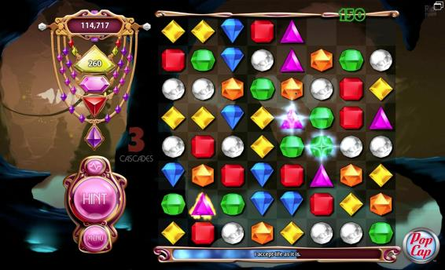
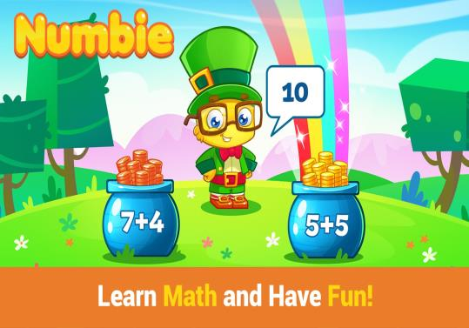
Головоломка (англ. Puzzle) — требует аналитического мышления
Обучающая игра (англ. Educational) — игрок обучается во время выполнения каких-либо действий в игре
Notes:
Будьте кратки. Сделайте текст как можно более кратким для использования крупного шрифта.

Slide 20
Игрушки (англ. Toys) — программы, взаимодействуя с которыми, игрок получает удовольствие
Данный список не является полным, и в то же время, игры могут комбинировать несколько жанров.

Slide 21
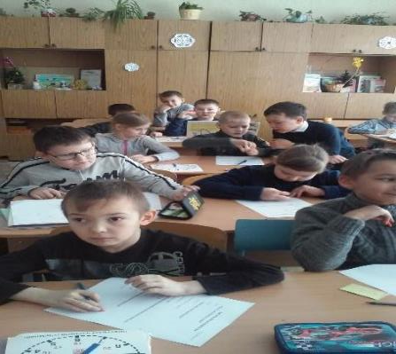
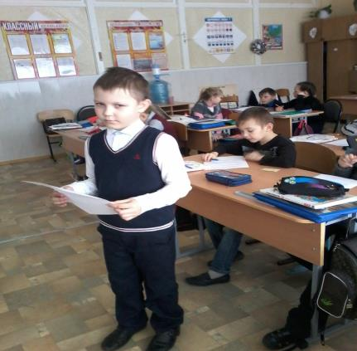
Исследование: В классе я провёл опрос учащихся по анкетам.

Slide 22
Есть ли у вас компьютер, планшет?

Slide 23
какой жанр игр вы предпочитаете?

Slide 24
Сколько времени вы проводите за компьютерной игрой в день ?
Notes:
При наличии подходящего видеосодержимого, такого как примеры, демонстрации продуктов или другие учебные материалы, также включите его в презентацию.

Slide 25
Компьютерные игры-вред или польза ?

Slide 26
Выводы по анкетированию:
Мои одноклассники предпочитают симуляторы и головоломки, большинство играют в компьютерные игры менее одного часа в день, но многие ребята играют более 2 часов и больше. Более половины учеников считают компьютерные игры полезными.

Slide 27
Влияние компьютерных игр на здоровье школьника
Отрицательно
Ухудшение зрения
Утомляемость
Положительно
Развивают быстроту реакции
Логическое мышление
Компьютерная зависимость
Эмоциональное напряжение
Развивает мелкую моторику рук
Учат аналитически мыслить в нестандартной ситуации
Notes:
Подведите итог презентации, повторив важные моменты уроков.
Что должны запомнить слушатели после презентации?
Сохраните презентацию на видео для удобства распространения. (Чтобы создать видео, откройте вкладку "Файл" и выберите команду "Доступ". В разделе "Типы файлов" щелкните "Создать видео").

Slide 28
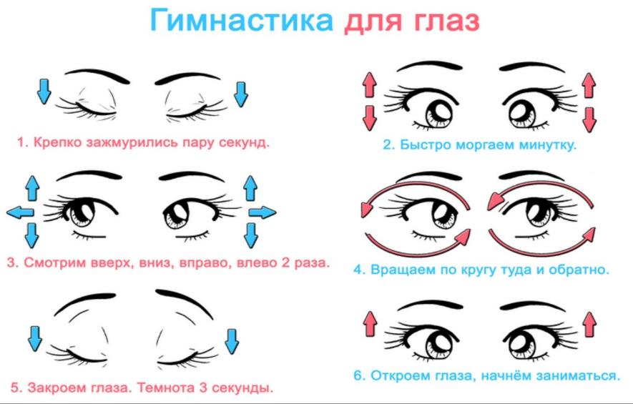
Для уменьшения вредного влияния компьютера на организм школьника подобрал комплекс упражнений

Slide 29
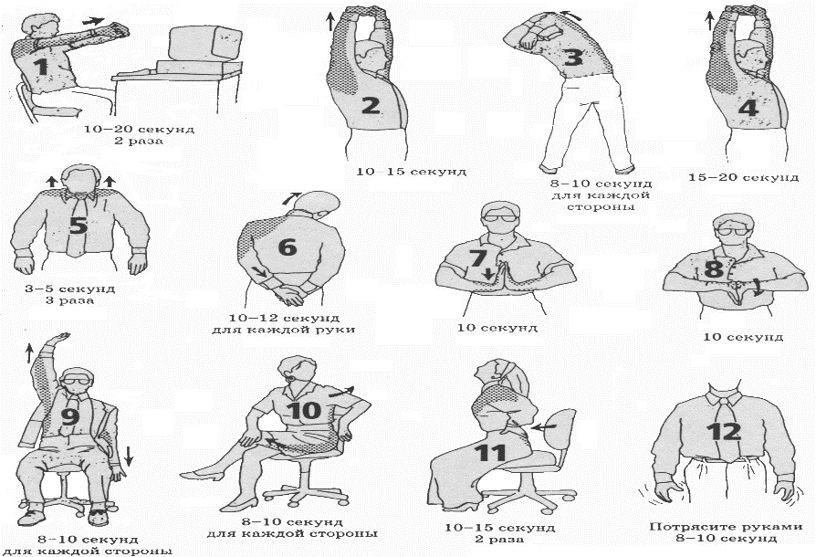
Упражнения для снятия усталости с кистей рук и плечевого пояса

Slide 30
Заключение
Компьютер, как и всё, что окружает нас, может быть и полезным, и вредным. Здесь действует правило: соблюдать во всем меру, придерживаться золотой середины. При правильном выборе игр можно раскрыть в ребёнке таланты, воображения, дать новые знания и умения. Можно помочь подготовиться к школе. Для этого выпускаются специальные обучающие игры. Умение обращаться с компьютером необходимо и оно, несомненно, пригодится.

Slide 31
Компьютерные игры могут приносить вред, если ребенок сидит за ними целыми днями, не отрываясь ни на что другое, портя свою осанку, зрение и нервную систему.
Исследуя проблему влияния компьютера на здоровье человека, становится очевидным, что средства современных информационных технологий безусловно влияют на организм пользователя и «общение» с компьютером требует жесткой установки рабочего времени и разработки санитарно-гигиенических правил по уменьшению и профилактике такого рода воздействий.
Notes:
Обсудить результаты примера или моделирования ситуации.
Перечислите рекомендации.

Slide 32
Спасибо за внимание!
Notes:
Добавьте пример или смоделированную ситуацию для обсуждения и применения полученных знаний.

